Slide 1
МБДОУ №143 детский сад « Золотая рыбка»
Проект « На пути к объединению семьи»

Slide 2
Состав участников проекта
№ группы | Тренеры | Количество детей
1 | Бальжинимаева Н.А. Савичева В.П. | детей подготовительная группа №2
2 | Анфимова Е.В. Бурштейн Л.В. | 15 детей подготовительная группа № 8
3 | Заридзе Ю.И. Чайнжурова Е.В. | детей подготовительная группа№ 11

Slide 3
Сроки проведения программы
Детские занятия
названия | дата
1.Что такое Безопасность? | 2.02
2.Быть настойчивым в получении помощи | 9.02
3.Обидные слова | 16.02
4.Слова в сердце | 24.02
5.Стоп | 2.03
6.Стоп 2 | 9.03
7.Как говорить о том, что не нравиться | 16.03
8.Ты важнее , чем любая вещь | 30.03
9.Сделай проверку , прежде чем действовать | 6.04
10.Все правила вместе | 8.04

Slide 4
Взрослые занятия
название | дата
Мотивационное собрание | январь
Тренинг Родительской интуиции | 2.02
Тренинг родительской интуиции | 9.02
Тренинг Наказания и поощрения | 16.02
Тренинг Тренировка уверенного поведения. Наказания и поощрения | 24.02
Тренинг уверенного поведения | 2.03
Тренинг уверенного поведения | 9.03
Менеджмент для родителей-«Управляем временем и настроением» | 16.03
Тренинг «Зачем и как говорить с детьми о чувствах?» | 30.03
Тренинг «Ребенок рассержен , расстроен, испуган» | 6.04
Фестиваль « Вся семья вместе, так и душа на месте» | 13 .04

Slide 5
Организация программы
В связи с санэпидемиологическим режимом, занятия проводились :
1.в разных подгруппах
2. соблюдались правила ( маски, бахилы, перчатки)
3. соблюдались санитарно-гигиенические требования(проветривание и кварцевание помещений)
4соблюдалась дистанция среди участников
5.Занятия проводились 1 раз в неделю

Slide 6
Мотивация
У родителей: - участие ребенка в программе «Страна Безопасности»,научение приемам воспитательной уверенности,общение.
у детей- научение ассертивному уверенному и безопасному поведению, общение со сверстниками, развитие познавательных способностей.
у тренеров- - повышение уровня работы с родителями; развитие риторических возможностей, обогащение психологического опыта, общение.

Slide 7
Адаптированные приемы:
У взрослых : видеозал, заполнение анкет, практическая работа, театрализованная деятельность, подарки для семьи, « спасательный круг», «цветок послания»,» Билль о правах человека», алфавит настроений, 30 обещаний себе и ребенку. ,заполнение конверта фишкой, домашнее задание
У детей: видео-ролики, беседы, заполнение пиктограмм, дорисовки .,игра «Хорошо- плохо», «Комплименты»,сказка о Макаре, раскрашивание сердечек, представление, образные игры, заполнение листов напоминания, минутки тишины, радости, фантазии .,выбор фишки( рыбка),домашняя работа.

Slide 8
Семейная копилка игр:
«Снежный ком», «Комплименты», «Конкурс хвастунов», «Что изменилось», «Карусель». « Зеркало». «Угадай эмоцию», « Похвали себя» с клубочком. « Волшебное перышко»,» Узнай маму( малыша).
Анкеты :
« Выявление проблем и потребностей»
« Мой любимый»
« Плюс и минус»
«Какой вы родитель»
«Что может быть поощрением, Что наказанием?»
«Правила моей семьи»
А у Вас в семье.. ?
« Почтительная вербализация» «Делегирование обязанностей»

Slide 9
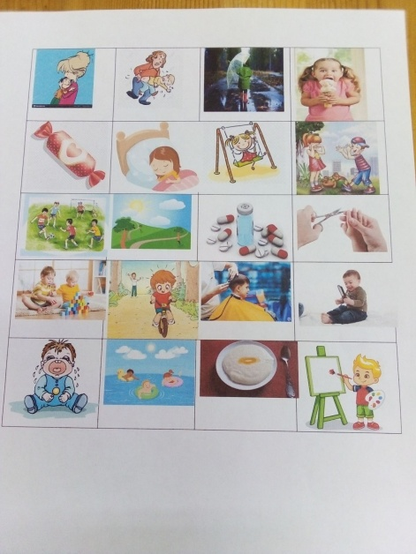
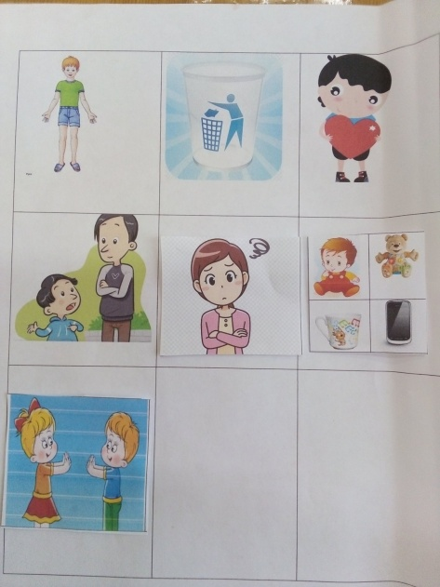
Матрица « Что мне нравиться, а что не нравиться»
Лист напоминания

Slide 10
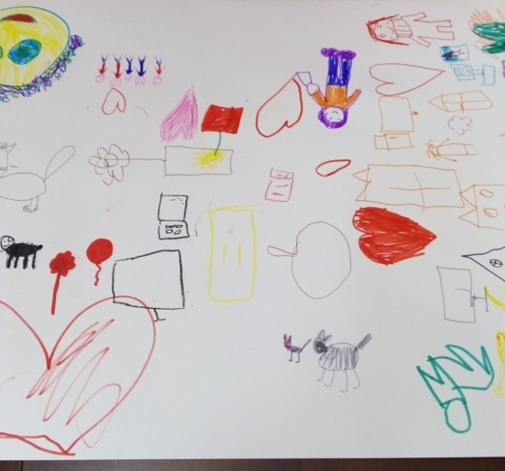
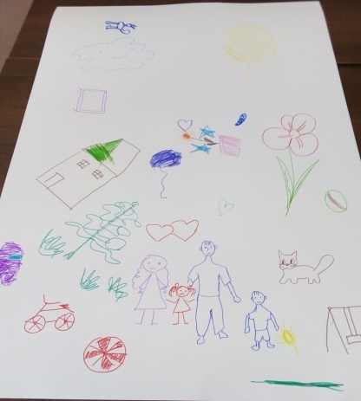
Рисуем семью
дети
родители

Slide 11
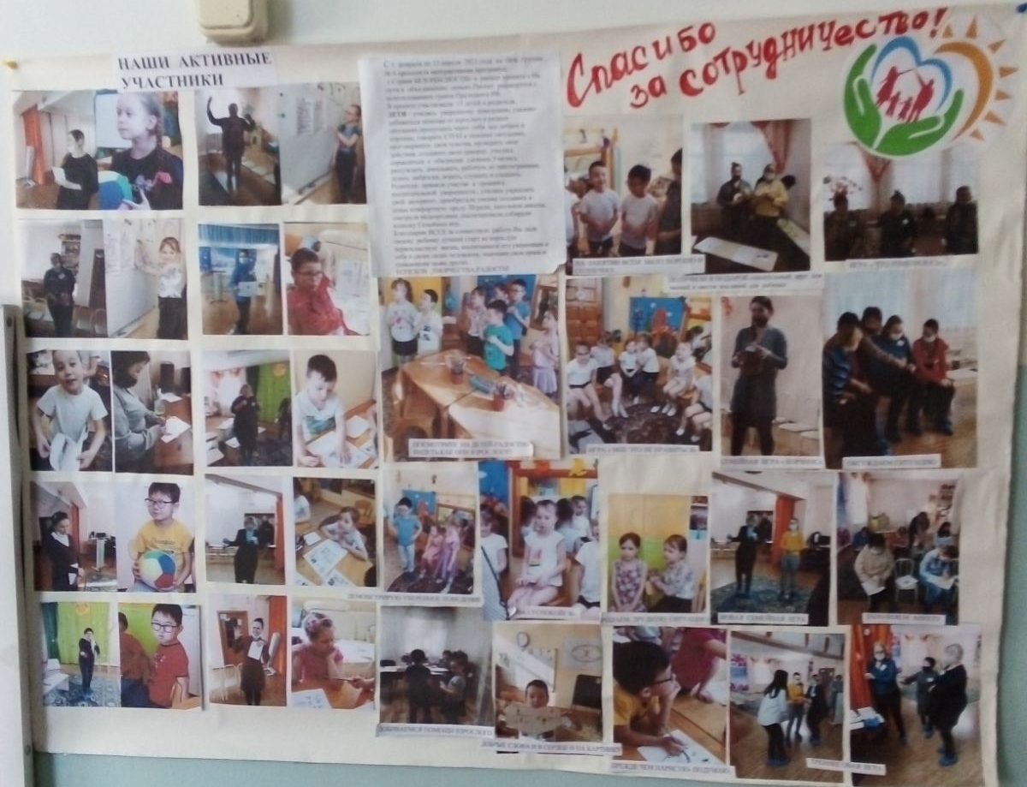
ФОТООТЧЕТ

Slide 12
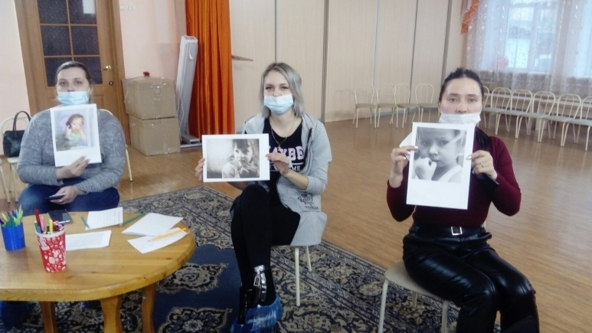
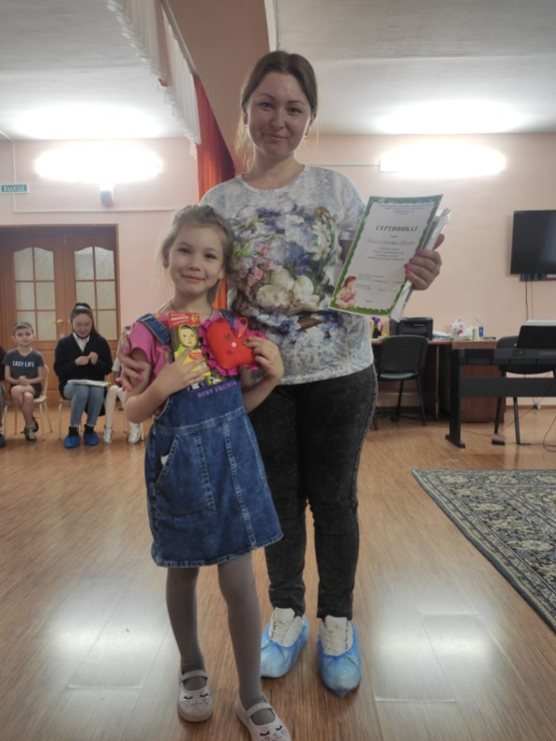
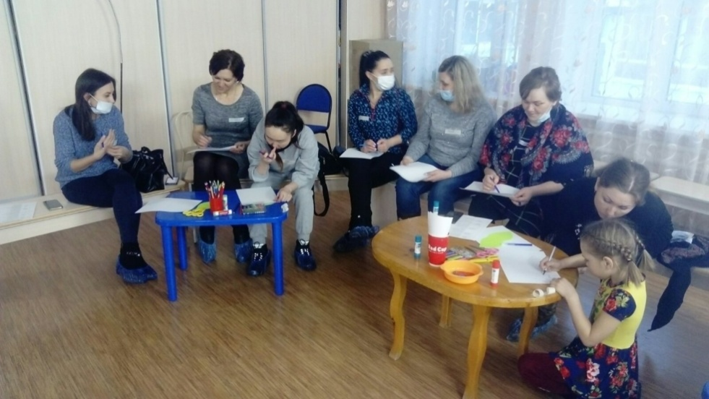
Работа на проекте группы
№ 1

Slide 13
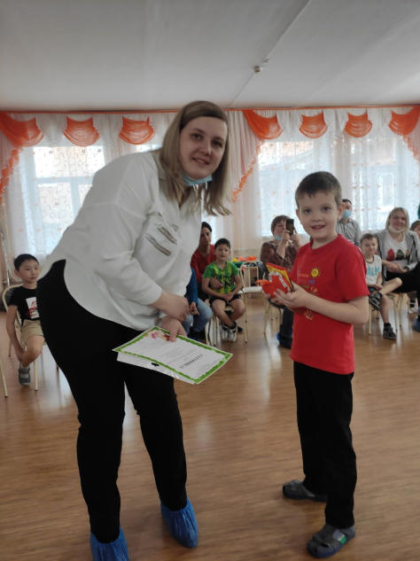
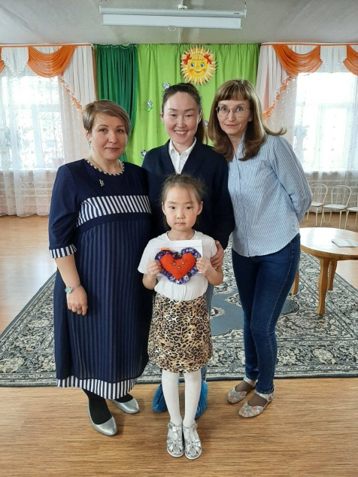
Фестиваль группы №1

Slide 14
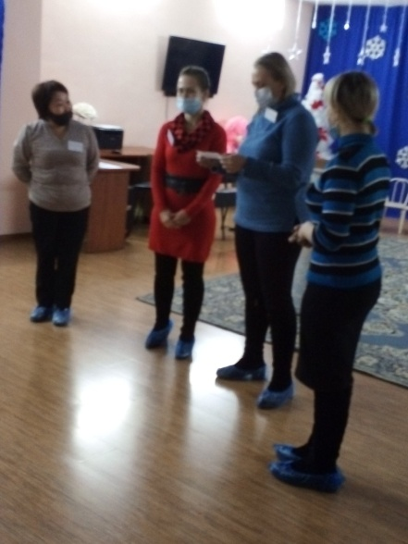
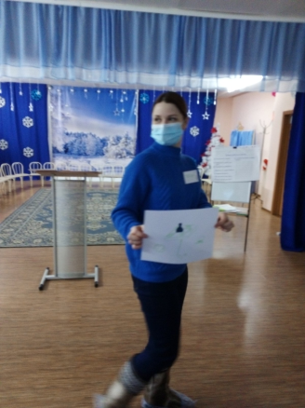
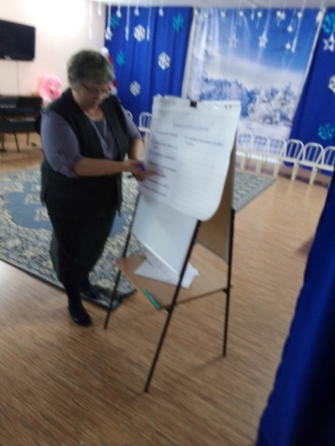
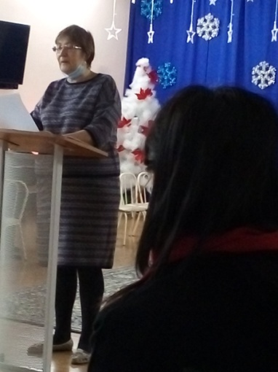
Работа на проекте
Группа №2

Slide 15
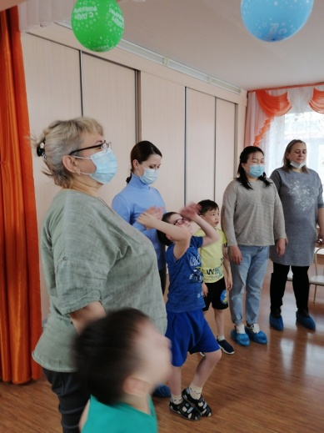
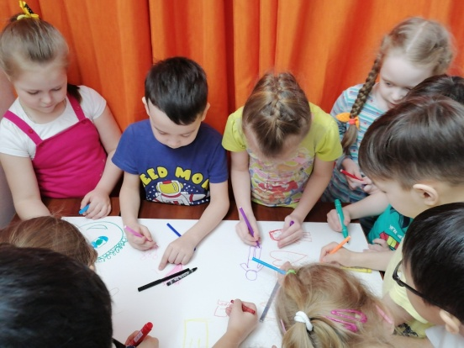
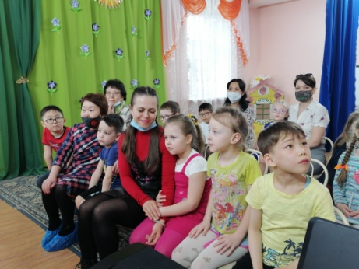
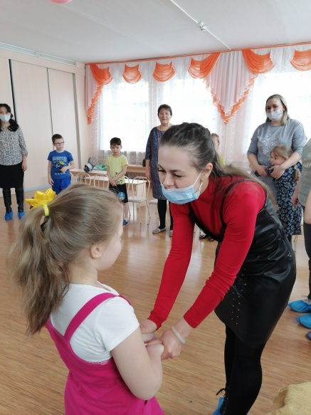
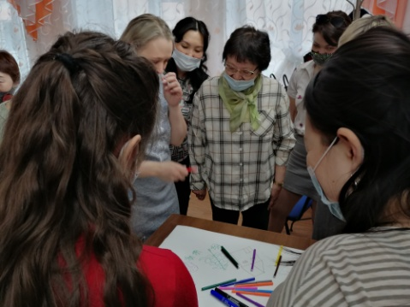
ФЕСТИВАЛЬ группы №2

Slide 16
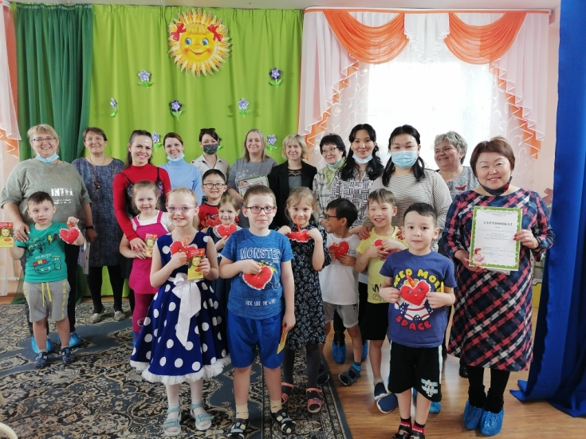

Slide 17
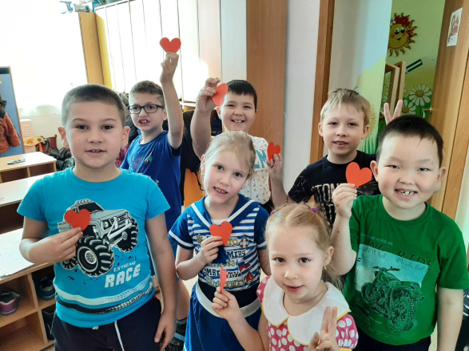
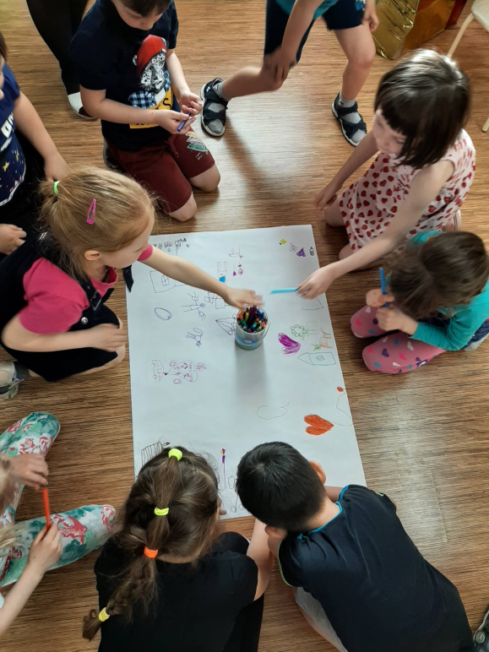
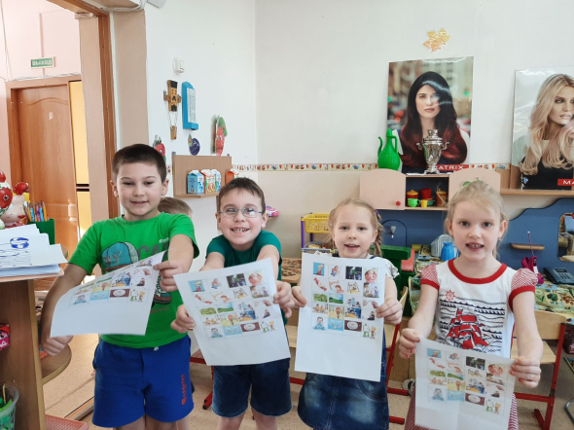
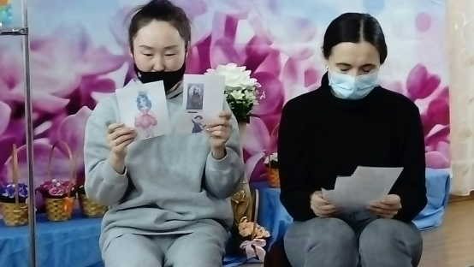
Работа на проекте группы №3

Slide 18
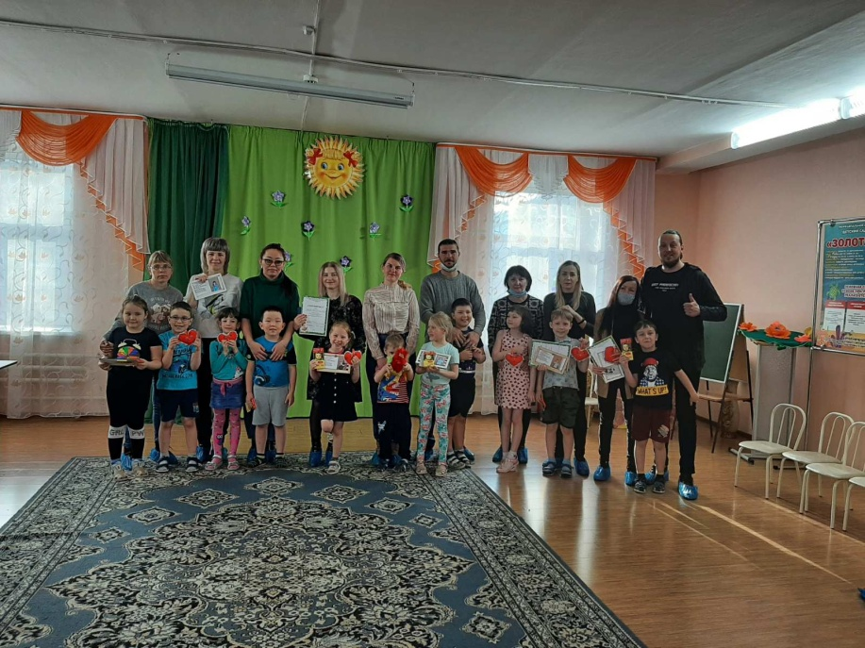
Фестиваль группы № 3

Slide 19
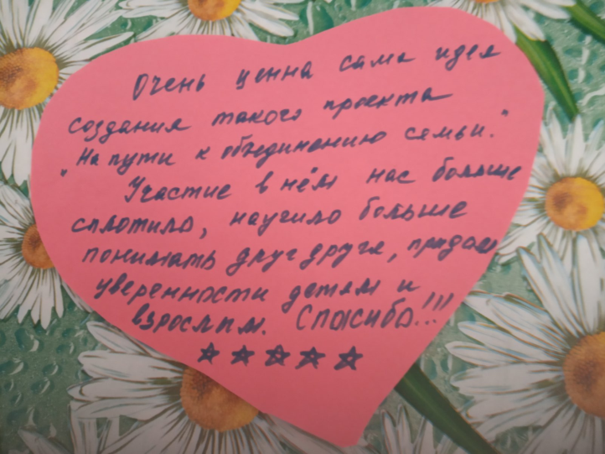
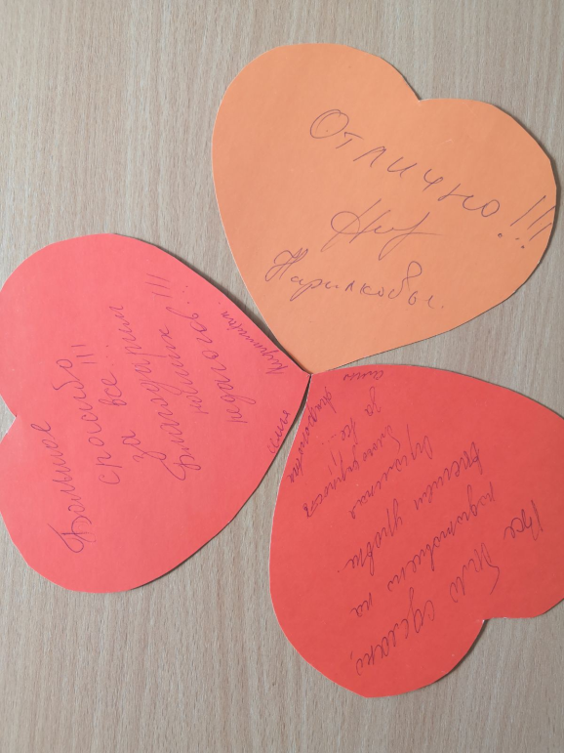
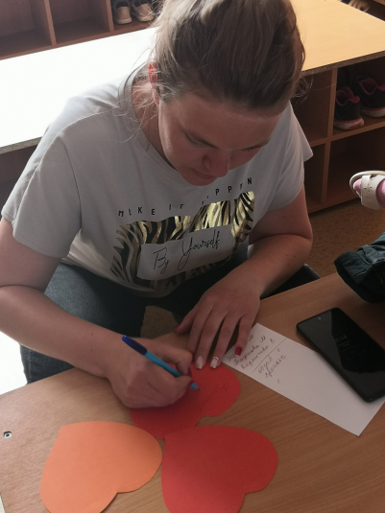
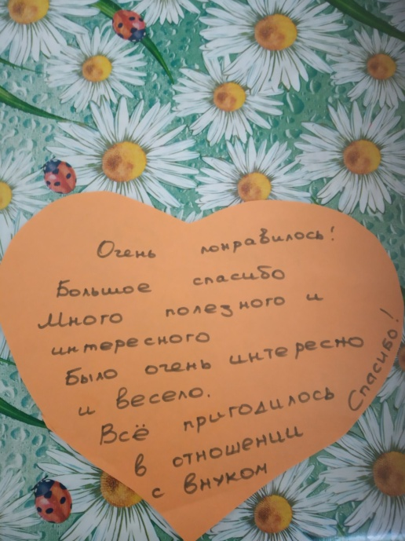
Пожелания родителей

Slide 20
В итоге:
Дети- демонстрируют уверенное поведение;
родители - доверяют нам
тренеры - научились работать в новом проекте.
Мы вместе работали на проекте. Вместе – это здорово и интересно! Вместе это радостно и безопасно!.Вместе – это легко и солнечно!.

